Slide 1

LA ECONOMIA

Slide 2
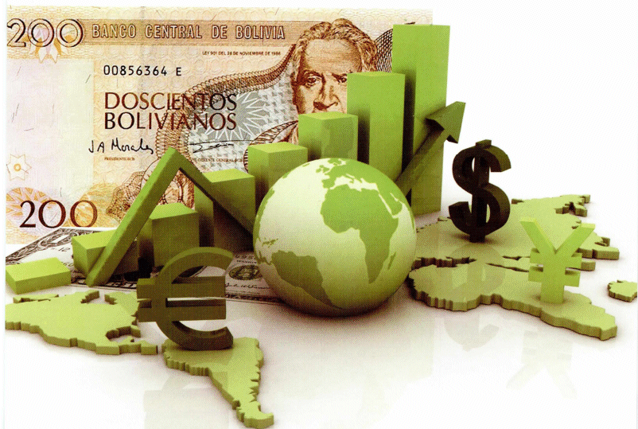


¿Que es la economía?
Es una ciencia social que estudia los procesos de producción, intercambio, distribución y consumo de bienes y servicios.
Su objeto de estudio es la actividad humana.

Slide 3




La Microeconomía
La Macroeconomía

Slide 4
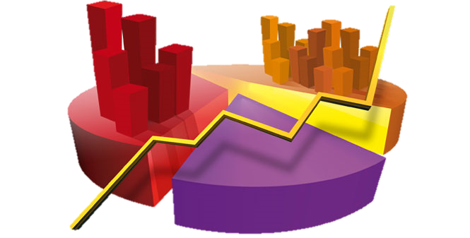
La Microeconomía
Estudia el comportamiento y la toma de
decisiones en los hogares y las empresas.
Analiza las decisiones que toman en la
administración de los bienes y servicios
que compran o venden en el mercado.

Slide 5
La Macroeconomía
Analiza los fenómenos en conjuntos de
una sociedad, de un país, o del mundo.
Es el estudio global de la economía en
términos del monto total de bienes y
servicios producidos, el total de los
ingresos, el nivel de empleo, de recursos
productivos, y el comportamiento general
de los precios.

Slide 6
Las escuelas del pensamiento Económico
El Mercantilismo.
Escuela Fisiócrata.
Escuela Clásica.
Escuela Marxista.
Escuela Neoclásica.
Escuela Keynesiana.

Slide 7

El Mercantilismo
Los mercantilistas consideraban que la riqueza de una nación dependía de la cantidad de oro y plata que tuviese.

Slide 8
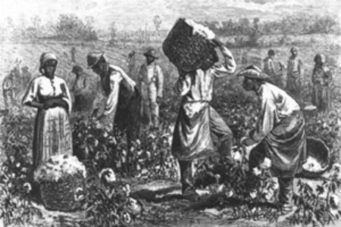
Escuela Fisiócrata
Sostenían que los ingresos del Estado tenían que provenir de un único impuesto que debía gravar a la actividad primaria, la única fuente de riqueza para ellos.

Slide 9

Escuela Clásica
A medida que se aumenta la fuerza de trabajo y el capital que se utiliza para labrar la tierra, disminuyen los rendimientos.

Slide 10
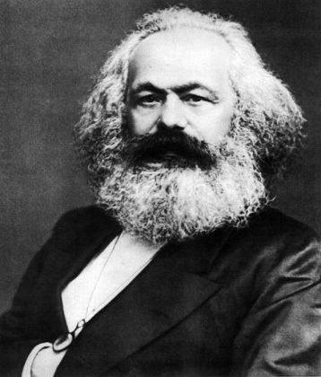
Escuela Marxista
Una sola clase social, propiedad pública, economía estatizada, necesidades básicas cubiertas por el Estado, igualdad de oportunidades para todos, menor consumismo, mecanismo de precios

Slide 11
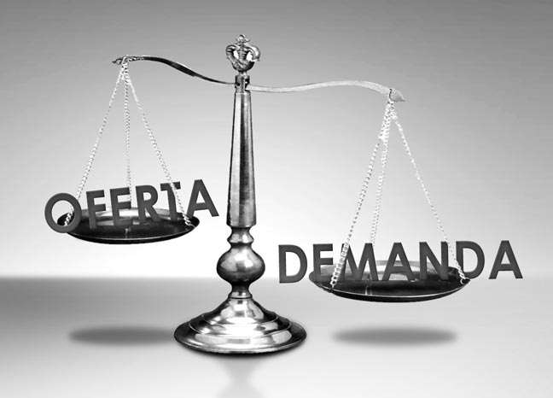
Escuela Neoclásica
Refiere a un enfoque general en economía centrado en la determinación de precios, productos y distribuciones de ingresos en los mercados a través de la oferta y la demanda.

Slide 12

Escuela Keynesianismo
Dotar a las instituciones con el poder de regular los procesos económicos para evitar los fallos de mercado, las crisis y las recesiones a las que caen las economías en épocas de vacas flacas, es decir, cuando el crecimiento de la producción no es bueno.

Slide 13
Importancia
El conocimiento sobre costos de producción, comportamiento de demanda, fijación de precios y evaluación de proyectos le permite al profesional.
optimizar sus esfuerzos y realizar aportes más enfocados al beneficio de la organización en la que se desempeña.

